Slide 1
ENTERPRISE RESOURCE PLANNING
Asih Rohmani,M.Kom

Slide 2
PENGERTIAN PSDP
Perencanaan Sumber Daya Perusahaan (Enterprise Resource Planning) adalah sistem informasi yang diperuntukkan bagi perusahaan manufaktur maupun jasa yang berperan mengintegrasikan dan mengotomasikan proses bisnis yang berhubungan dengan aspek operasi, produksi maupun distribusi di perusahaan bersangkutan.

Slide 3
KARAKTER SISTEM
ERP merupakan Back Office System yang mengindikasikan bahwa pelanggan dan publik secara umum tidak dilibatkan dalam sistem ini.
Sistem ERP secara modular biasanya menangani proses manufaktur, logistik, distribusi, persediaan, shipping, invoice, dan akuntansi perusahaan.

Slide 4
MODUL ERP
Modul utama :
Operasi
Modul pendukung :
Finansial dan Akuntasi
Sumber Daya Manusia

Slide 5
MODUL ERP
Modul Operasi
General Logistics
Sales and Distribution
Materials Management
Quality Management
Customer Service
Production Planning and Control
Project System
Environment Management

Slide 6
MODUL ERP
Modul Finansial dan Akuntansi
General Accounting
Financial Accounting
Controlling
Investment Management
Treasury
Enterprise Controlling

Slide 7
MODUL ERP
Modul Sumber Daya Manusia
Personnel Management
Personnel Time Management
Payroll
Training and Event Management
Organizational Management
Travel Management

Slide 8
EVOLUSI SISTEM ERP

Slide 9
KEUNTUNGAN ERP
Keuntungan penggunaan ERP
Integrasi data keuangan
Mengintegrasikan data keuangan sehingga Top management bisa melihat dan mengontrol kinerja keuangan perusahaan dengan lebih baik
Standarisasi Proses Operasi
Menstandarkan proses operasi melalui implementasi best practice sehingga terjadi peningkatan produktivitas, penurunan inefisiensi dan peningkatan kualitas produk

Slide 10
KEUNTUNGAN ERP
Keuntungan ..............
Standarisasi Data dan Informasi
Menstandarkan data dan informasi melalui keseragaman pelaporan, terutama untuk perusahaan besar yang biasanya terdiri dari banyak unit bisnis dengan jumlah dan jenis bisnis yg berbeda-beda.

Slide 11
KEUNTUNGAN ERP
Keuntungan yg bisa diukur
Penurunan inventori
Penurunan tenaga kerja secara total
Peningkatan service level
Peningkatan kontrol keuangan
Penurunan waktu yang di butuhkan untuk mendapatkan informasi

Slide 12
KElemahan ERP
Terbatasnya kustomisasi dari software ERP
Sistem ERP sangat mahal
Perekayasaan kembali proses bisnis untuk menyesuaikan dengan standar industri yang telah dideskripsikan oleh sistem ERP dapat menyebabkan hilangnya keuntungan kompetitif

Slide 13
KElemahan ERP
ERP sering sulit beradaptasi dengan alur kerja dan proses bisnis tertentu dalam beberapa organisasi
Sistem dapat terlalu kompleks jika dibandingkan dengan kebutuhan pelanggan
Data dalam sistem ERP berada dalam satu tempat, sehingga meningkatkan resiko kehilangan informasi sensitif, jika terjadi pembobolan sistem keamanan

Slide 14
IMPLEMENTASI ERP
Implementasi sistem ERP tergantung pada ukuran bisnis, ruang lingkup dari perubahan dan peran serta pelanggan.
Perusahaan membutuhkan jasa konsultasi, kustomisasi dan jasa pendukung
Migrasi data

Slide 15
implementasi ERP
Langkah strategi migrasi data yang dapat menentukan kesuksesan implementasi ERP :
Mengidentifikasi data yang akan di migrasi
Menentukan waktu dari migrasi data
Membuat template data
Menentukan alat untuk migrasi data
Memutuskan persiapan yang berkaitan dengan migrasi
Menentukan pengarsipan data

Slide 16
KENDALA IMPLEMENTASI ERP
Teknis
Masalah bahasa dan perubahan dari model hard copy menjadi model display.
Terminologi istilah yang sama sehingga istilah-istilah dalam produksi, penjualan, dll yang digunakan harus dirubah sesuai istilah dalam ERP.
Dalam manajemen tradisional Manajer menandatangani tumpukan kertas sebagai tanda persetujuan, sedangkan Approval dalam ERP dilakukan melalui media tersebut (model display)

Slide 17
KENDALA IMPLemENTASI ERP
Budaya
Implementasi ERP yang berbasis penggunaan teknologi menuntut perubahan-perubahan yang harus dilakukan karyawan, diantaranya harus aware terhadap penggunaan software tersebut (contoh: selalu update data).

Slide 18
KENDALA IMPLemENTASI ERP
Politik
Kendala berasal dari dalam / luar departemen IT
Karyawan IT merasa pekerjaannya akan hilang
Karyawan di luar departemen IT merasa terancam karena sebagian pekerjaan akan dilakukan oleh software ERP.
Keengganan user departemen lain karena adanya unsur ”ketidakpercayaan” terhadap departemen IT. Ketidakpercayaan timbul karena ketakutan bahwa data atau laporan rahasia akan diketahui oleh bagian IT selaku administrator.

Slide 19
Memilih sistem ERP
Proses pemilihan software ERP sebaiknya dilakukan dengan melalui beberapa tahap analisis sbb:
analisis strategi bisnis
analisis sumber daya manusia
analisis infrastruktur
analisis software

Slide 20
Memilih sistem ERP
Analisis Strategi Bisnis
Bagaimana level kompetisi di pasar & apa harapan pelanggan?
Adakah keuntungan kompetitif yang ingin dicapai?
Apa strategi bisnis perusahaan dan obyektif yang ingin dicapai?
Bagaimana proses bisnis yang sekarang berjalan & proses bisnis yang diinginkan?
Adakah proses bisnis yang harus diperbaiki?
Apa dan bagaimana prioritas bisnis yang ada, dan adakah rencana kerja untuk mencapai objektif dan prioritas tersebut?
Target bisnis seperti apa yang harus dicapai dan kapan?

Slide 21
Memilih sistem ERP
Analisa Sumber Daya Manusia
Bagaimana komitmen top manajemen terhadap usaha untuk implementasi ERP?
Siapa yang akan mengimplementasikan ERP dan siapa yg akan menggunakannya?
Bagaimana komitmen dari tim implementasi?
Apa yang diharapkan para calon user terhadap ERP?
Adakah konsultan dari luar yang disiapkan untuk membantu proses persiapan?

Slide 22
Memilih sistem ERP
Analisa Infrastruktur
Bagaimanakah kelengkapan infrastruktur yang sudah ada (overall networks, permanent office systems, communication system dan auxiliary system)
Seberapa besar budget untuk infrastruktur?
Apa infrastruktur yang harus disiapkan?

Slide 23
Memilih sistem ERP
Analisa Perangkat Lunak
Apakah perangkat lunak tersebut cukup fleksibel dan mudah disesuaikan dengan kondisi perusahaan?
Apakah ada dukungan layanan dari penyedia, tidak hanya secara teknis tapi juga untuk kebutuhan pengembangan sistem di kemudian hari
Seberapa banyak waktu implementasi yang tersedia
Apakah perangkat lunak memiliki fungsi yang bisa meningkatkan proses bisnis perusahaan

Slide 24
Memilih sistem ERP
Gagalnya ERP
Waktu dan biaya implementasi melebihi anggaran
Pre-implementation tidak dilakukan dengan baik
Strategi operasi tidak sejalan dengan business process design dan pengembangannya
Orang-orang tidak disiapkan untuk menerima dan beroperasi dengan sistem yang baru
Kurangnya edukasi dalam tahap implementasi akan memberikan kesulitan bagi user yang justru akan memperlambat proses bisnis

Slide 25
any question ??

Slide 26
SCM & E scm

Slide 27
What Is Supply Chain Management?
Manajemen rantai pasokan (Supply Chain Management) merupakan konsep perkembangan dari manajemen logistik yang lahir seiring dengan perubahan paradigma persaingan bisnis dari single alone competition menjadi network competition.
Kondisi ini menuntut organisasi untuk memfokuskan pada strategi baru melalui pengelolaan koordinasi antar organisasi terkait yang lebih dikenal dengan suatu rantai pasokan.

Slide 28
What Is Supply Chain Management?

Slide 29
Definisi
Manajemen Rantai Pasokan adalah rangkaian pendekatan yang digunakan untuk mengintegrasikan pemasok, produsen, gudang dan toko secara efektif agar persediaan barang dapat diproduksi dan didistribusi pada jumlah yang tepat, ke lokasi yang tepat, dan pada waktu yang tepat sehingga biaya keseluruhan sistem dapat diminimalisir selagi berusaha memuaskan kebutuhan dan layanan .
Simchi-Levi, dkk (2004)

Slide 30
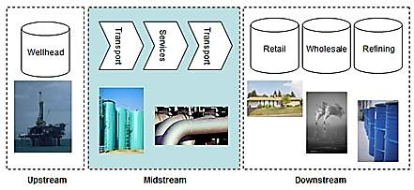
Komponen Supply Chain Management
Komponen SCM menurut Turban (2004) terdiri dari tiga komponen utama yaitu:

Slide 31
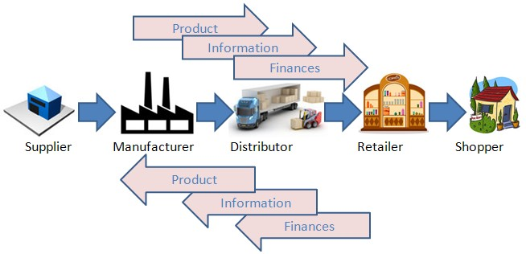
Proses Supply Chain Management
Supply Chain Management adalah koordinasi dari material, informasi dan arus keuangan.

Slide 32
Proses Supply Chain Management
Arus material melibatkan arus produk fisik dari pemasok sampai konsumen melalui rantai, dan sebaliknya arus balik dari retur produk, layanan, daur ulang dan pembuangan.
Arus informasi meliputi ramalan permintaan, transmisi pesanan dan laporan status pesanan
Arus keuangan meliputi informasi kartu kredit, syarat-syarat kredit, jadwal pembayaran, penetapan kepemilikan dan pengiriman.

Slide 33
Mengelola Supply Chains
Mengelola rantai pasokan bisa menjadi kegiatan yang sulit karena melibatkan:
Beberapa mitra bisnis
Beberapa departemen internal perusahaan
Banyak proses bisnis
Banyak pelanggan

Slide 34
Mengelola e-Supply Chains
e- Supply Chains Management
Penggunaan teknologi kolaboratif untuk meningkatkan kegiatan operasi rantai pasok serta manajemen rantai pasokan
Keberhasilan e-SCM tergantung pada:
Kemampuan semua mitra rantai pasok untuk melihat kolaborasi mitra sebagai aset strategis
Visibilitas informasi sepanjang rantai pasokan
Kecepatan, biaya, kualitas, dan layanan pelanggan
Mengintegrasikan rantai pasokan yang lebih erat

Slide 35
Kegiatan dan Infrastruktur e-SCM
Pengisian Rantai pasokan
E-procurement
Monitoring rantai pasokan dan pengendalian menggunakan RFID
Perencanaan kolaboratif
Desain kolaboratif dan pengembangan produk
E-logistik
Penggunaan pertukaran B2B dan jaring pasokan

Slide 36
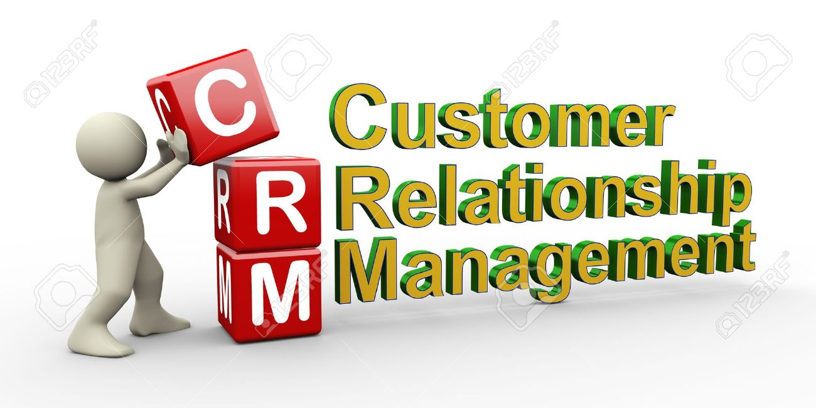

Slide 37
Pengertian CRM
CRM adalah usaha sebuah perusahaan untuk berkonsentrasi menjaga pelanggan (supaya tidak lari ke pesaing) dengan mengumpulkan segala bentuk interaksi pelanggan baik itu lewat telepon, email, masukan di situs atau hasil pembicaraan dengan staf sales dan marketing

Slide 38
Pengertian CRM
CRM adalah sebuah strategi bisnis menyeluruh dari suatu perusahaan yang memungkinkan perusahaan tersebut secara efektif bisa mengelola hubungan dengan para pelanggan.

Slide 39
Pengertian CRM
CRM
proses untuk mendapatkan, mempertahankan, dan mengembangkan pelanggan yang menguntungkan.
sistem informasi terintegrasi untuk merencanakan, menjadwalkan, dan mengendalikan aktivitas prapenjualan dan pascapenjualan
strategi bisnis yang fokus pada pelanggan
didesain untuk mengoptimasi profitability, revenue, dan customer satisfaction.
memanfaatkan informasi & komunikasi untuk membangun hubungan yang berkesinambungan & saling menguntungkan

Slide 40
Pengertian CRM
Tujuan utama: meningkatkan kepuasan pelanggan.
Tujuan akhir: memaksimalkan keuntungan & pendapatan.

Slide 41
Pentingnya CRM

Slide 42
Pentingnya CRM
Tingkat persaingan global antar perusahaan semakin tinggi.
Adanya perubahan paradigma yaitu product driven company menjadi consumer driven company.
Fakta bahwa biaya untuk mendapatkan pelanggan baru bisa 10 kali lebih besar dibanding menjaga pelanggan yang sudah ada.
Setiap pelanggan memiliki kebutuhan yang berbeda-beda sehingga perusahaan harus lebih peka.
Banyaknya pelanggan yang menginginkan pelayanan purna jual.

Slide 43
Pentingnya CRM
Pelanggan yang tidak puas atas pelayanan yang diberikan oleh perusahaan akan menceritakan pengalamannya kepada 8 dari 10 orang yang ditemuinya
Tren bisnis saat ini memiliki tujuan utama untuk meningkatkan loyalitas pelanggan ke perusahaan.
Dalam CRM terdapat database yang menjadi senjata utama pelayanan dalam penyediaan informasi.

Slide 44
Konsep CRM
Aktifitas CRM pada dasarnya bertujuan agar perusahaan dapat mengenali pelanggan secara lebih detail dan melayani mereka sesuai kebutuhannya.
Secara umum, beberapa aktifitas utama dari konsep CRM adalah sebagai berikut:
Membangun database pelanggan yang kuat
Membuat profil dari setiap pelanggan
Analisis Profitabilitas dari tiap-tiap pelanggan
Interaksi dengan pelanggan yang lebih tertarget dan terkustomisasi

Slide 45
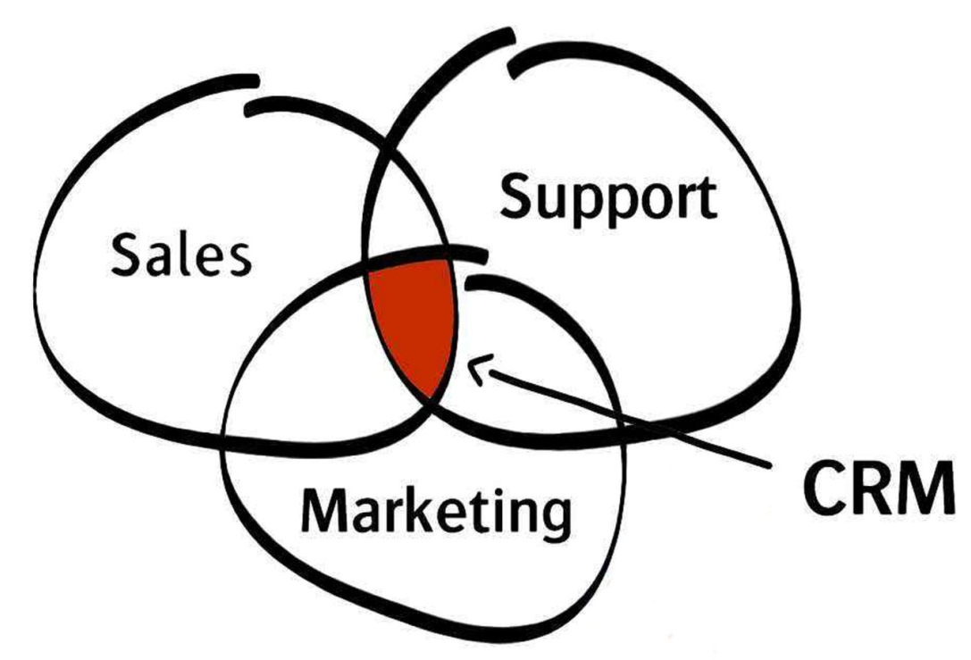
Modul - Modul CRM
Modul-modul utama yang harus ada di dalam CRM adalah :
Sales
Direct Marketing And Fulfillment
Customer Service And Support

Slide 46
Modul - Modul CRM
Sales
Menelusuri kontak pelanggan dan siklus hidup dari pelanggan untuk cross-selling dan up-selling.
Contoh : CRM akan mengingatkan bank sales representative untuk memanggil pelanggan yang membuat deposit yang besar untuk menawarkan kepadanya layanan investasi dan program kredit utama.

Slide 47
Modul - Modul CRM
Direct Marketing And Fulfillment
CRM dapat mengotomatisasi tugas-tugas seperti manajemen respon, penjadwalan sales, menyediakan informasi terhadap calon pelanggan dan pelanggan.

Slide 48
Modul - Modul CRM
Customer Service And Support
CRM membantu manajer customer service secara cepat membuat, menunjuk, dan mengelola permintaan layanan.
CRM membimbing representative customer service didalam membantu pelanggan yang mempunyai problem dengan suatu produk, dengan cara menyediakan data layanan yang relevan dan usulan bagi pemecahan masalah.

Slide 49
Manfaat CRM
Meningkatkan Loyalitas Pelanggan;
Konsistensi dan aksesibilitas informasi tentang pelanggan memungkinkan penjualan & pelayanan yang lebih baik.
Mengurangi Biaya;
CRM memungkinkan penjualan / pelayanan dengan biaya lebih murah dalam skema program pemasaran yang spesifik dan terfokus. Tertuju ke pelanggan yang tepat dan pada waktu yang tepat pula.

Slide 50
Manfaat CRM
Meningkatkan Efisiensi Operasional;
Otomasi penjualan dan proses layanan dapat mengurangi resiko turunnya kualitas pelayanan dan mengurangi beban cashflow.
Penggunaan teknologi web dan call center misalnya, akan mengurangi hambatan birokrasi dan biaya serta proses administratif yang mungkin timbul.
Peningkatan Time to Market;
Aplikasi CRM memungkinkan membawa produk ke pasar dengan lebih cepat dengan informasi pelanggan yang lebih baik, adanya data trend pembelian oleh pelanggan.

Slide 51
Manfaat CRM
Peningkatan Pendapatan;
Dengan aplikasi CRM, perusahaan dapat melakukan penjualan dan pelayanan melalui website sehingga peluang dari penjualan secara global tanpa perlu menyediakan upaya khusus untuk mendukung penjualan dan pelayanan tersebut.

Slide 52
Manfaat CRM
CRM membantu perusahaan untuk mengembangkan produk baru berdasarkan pengetahuan yang lengkap tentang keinginan pelanggan, dinamika pasar dan pesaing dengan cara:
Menjaga pelanggan yang sudah ada
Menarik pelanggan baru
Cross Selling: menjual produk lain yang mungkin dibutuhkan pelanggan berdasarkan pembeliannya
Upgrading: menawarkan status pelanggan yang lebih tinggi (gold card vs silver card)

Slide 53
Manfaat CRM
Identifikasi kebiasaan pelanggan untuk menghindari penipuan
Mengurangi resiko operasional karena data pelanggan tersimpan dalam satu sistem
Respon yang lebih cepat ke pelanggan
Meningkatkan efisiensi karena otomasi proses
Meningkatkan kemampuan melihat dan mendapatkan peluang

Slide 54
Implementasi CRM
Untuk mengimplementasikan sebuah strategi CRM, diperlukan setidaknya 3 faktor kunci, yaitu :
Orang-orang yang profesional (kualifikasi memadai)
Proses yang didesain dengan baik
Teknologi yang memadai

Slide 55
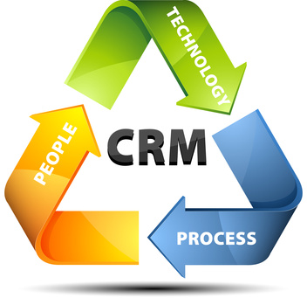
Implementasi CRM
Penguasaan, penyimpanan, peningkatan, perawatan, pendistribusian dan penggunaan informasi pelanggan
Proses layanan pelanggan menjadi sistem yang harus dijalankan oleh seluruh karyawan.
Perusahaan mendefinisikan aturan yang jelas tentang bagaimana melayani pelanggan.
Kesiapan dari sisi pengetahuan dan keterampilan.
Perusahaan mengadakan pelatihan dan proses belajar yang membuat karyawan lebih siap dalam proses implementasi CRM.

Slide 56
Implementasi CRM
Implementasi CRM setidaknya harus memiliki elemen-elemen berikut :
Otomatisasi pemasaran
pemasaran dapat dilakukan secara otomatis tanpa perlu bertransaksi langsung antara customer dengan produsen, atau cara pembayaran yang tidak perlu langsung membawa uang cash.
Pusat pelayanan (Call Center)
fungsinya antara lain untuk mengetahui kebiasaan konsumen, menerima keluhan dari para pelanggan sehingga data tersebut bisa digunakan untuk memperbaiki kualitas pelayanan dan produknya serta mengumpulkan customer history.

Slide 57
Implementasi CRM
Implementasi CRM .......
Penggudangan Data (Data Warehousing)
informasi tentang pelanggan harus dilakukan dalam satu sistem terpadu.
Profitable customers
Market segments
Customer profile
Churn rate

Slide 58
Implementasi CRM
Implementasi CRM .......
Pencarian Data Dan Analisa Proses Secara Online
data akan diklasifikasi menurut kualifikasinya, kemudian disimpan dalam sistem yang bisa diakses secara online, sehingga bila sewaktu-waktu data tersebut diperlukan dapat bisa segera diperoleh.
Pengambilan keputusan dan alat pelaporan
proses pengambilan keputusan dapat dilakukan secara lebih bijak karena perusahaan telah memiliki data lengkap.
misalnya penjualan dengan system cross selling dan hasil penjualannya dapat dilihat apakah sesuai dengan keinginan konsumen dan bisa menaikkan keuntungan perusahaan.

Slide 59
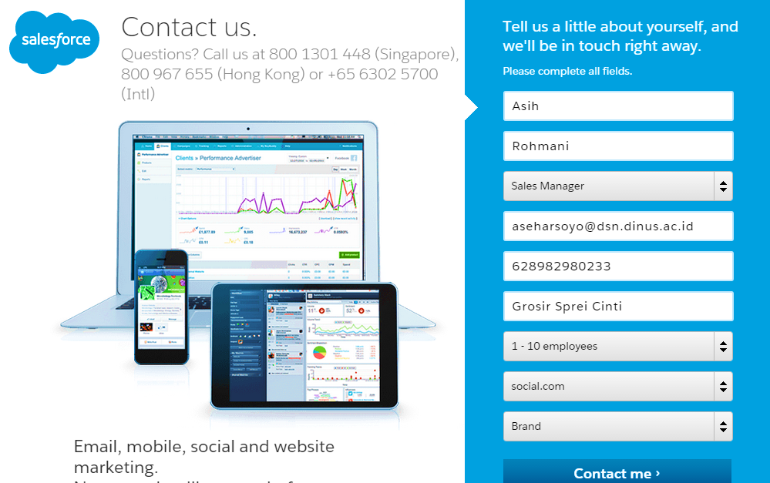
Representatif Vendor CRM
SAP CRM
Salesforce.com
CRM dari Oracle
Siebel Systems
PeopleSoft
Sugar CRM (open source)

Slide 60
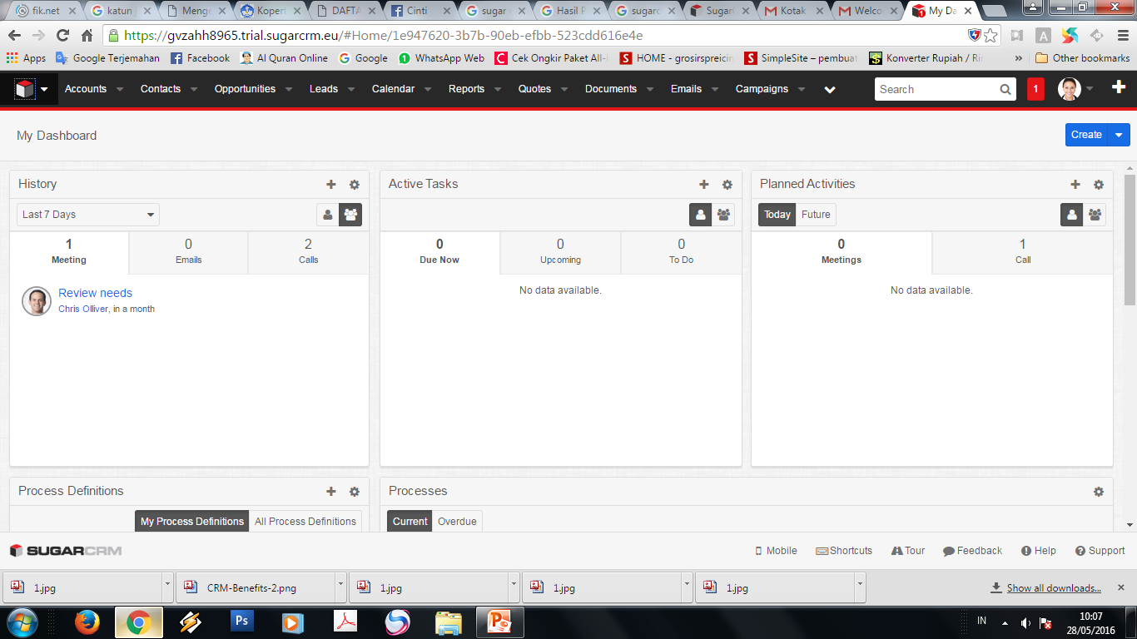
Representatif Vendor CRM

